Slide 1
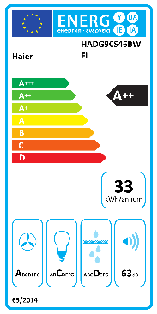

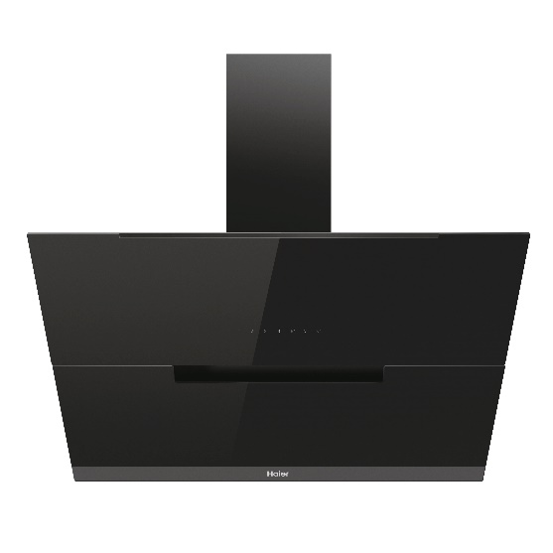
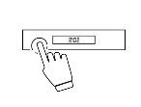


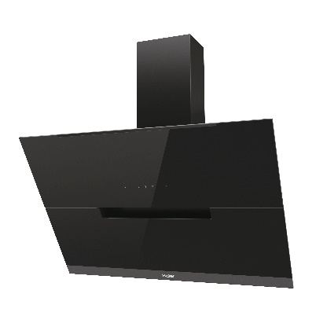
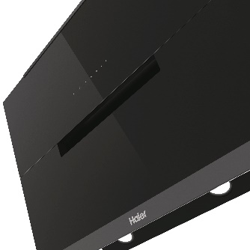

HADG9CS46BWIFI
Komínový odsavač par I-Link Series 6 – šíře 90 cm
Odtah a recirkulace, energetická třída A++, Booster, dotykové ovládání, LED osvětlení
Hlavní vlastnosti
Roční spotřeba energie (kWh/annum) 33
Energetická třída A++
Třída účinnosti proudění tekutin A
Třída účinnosti osvětlení C
Třída účinnosti tukové filtrace D
Průtok vzduchu min/max/booster (m3/hod) 307/589/912
Hlučnost min/max/booster (dB(A)) 56/63/74
Programy
Odtah a recirkulace
Dotykové ovládání
Preci Synch – propojení s chytrou varnou deskou, ovládání pomocí smartphonu a připojení přes Wi-Fi/Bluetooth, kompatibilita s aplikací hOn
5 rychlostí
Časovač
Booster – zrychlení odsávání a rychlé zbavení se okolních pachů
Konstrukce
Motor 1 × 270 W (DC-1000)
Osvětlení 2 × 1,5W LED
Sací potrubí Ø 150 mm
Příslušenství
Tukový hliníkový filtr (2×)
Pachový uhlíkový filtr FCR17 součástí balení (2 ks/balení)
90 cm
Ovládání na dálku pomocí aplikace hOn
Dotykové ovládání
Bezdotyková technologie ovládání chladničky
Energetická třída A++
LED osvětlení
Booster
Logistická data
Kód 36901711
EAN 8059019040028
Barva Černá
Rozměry výrobku V × Š × H (mm) 925 – 1305 × 900 × 450
Čistá váha výrobku (kg) 19,4
Rozměry balení V × Š × H (mm) 520 × 955 × 605
Hmotnost s obalem (kg) 21,9

